Slide 1

意外としらない 健診のあれこれ 自分の体について調べてみませんか
2026年3月11日
集団検診室
看護師
Notes:
こんにちは
宮崎江南病院検診センターで勤務している看護師の清武理恵と申します。
今日は、「意外としらない 健診のあれこれ 自分の体について調べてみませんか？」というテーマでお話しをさせていただきます。
よろしくお願いします

Slide 2
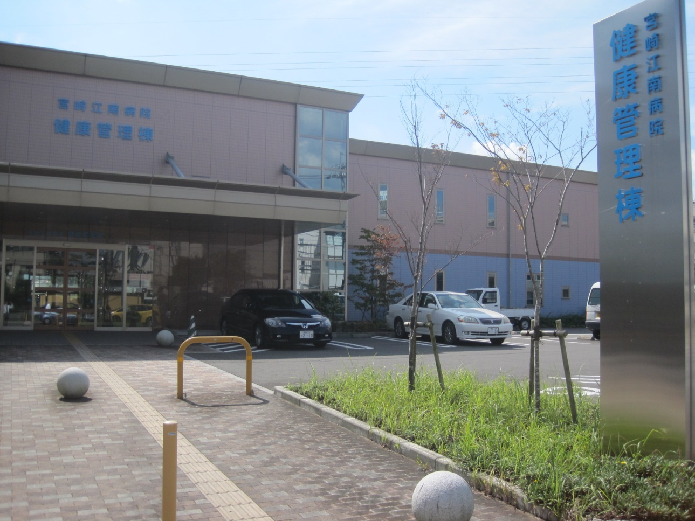
施設紹介
Notes:
まず、江南病院の健診施設について紹介をしたいと思います。
江南病院の、向かい側の駐車場内にある2階建ての建物が健康管理センターです。
健診センターは生活習慣病をはじめ、様々な病気の早期発見・早期治療はもちろん、、、
病気そのものを予防すること目的に行われています。
ここ、江南病院の健診センターでは、企業、個人の方を対象に毎日60人～100人の方の検査を行っています。

Slide 3
検査内容
胸部Ｘ線検査
身体計測、視力・血圧測定
血液検査
心電図検査、ABI（動脈硬化）
尿・便検査
胃部検査
（胃透視・胃カメラ）
聴力・肺機能検査（肺活量）、骨密度
婦人科検診
マンモグラフィ検査・乳腺エコー検査
甲状腺・頸動脈エコー検査
腹部エコー検査、眼底・眼圧検査
ＣＴ検査（頭部、胸部、腹部）
ＭＲＩ検査（頭部、頚椎、腰椎）➡病院
Notes:
どういった内容の検診かというと、宮崎市の特定健診やがん検診などをはじめ、
生活習慣病検診や定期健康診断、日帰り人間ドッグ、乳がん検診、婦人科検診などを行っています。
コースによって検査内容が変わりますので、健診センター窓口にお問合せください。
詳細についてこれからお話していきます。
まず、センター内の様子をご紹介します。

Slide 4
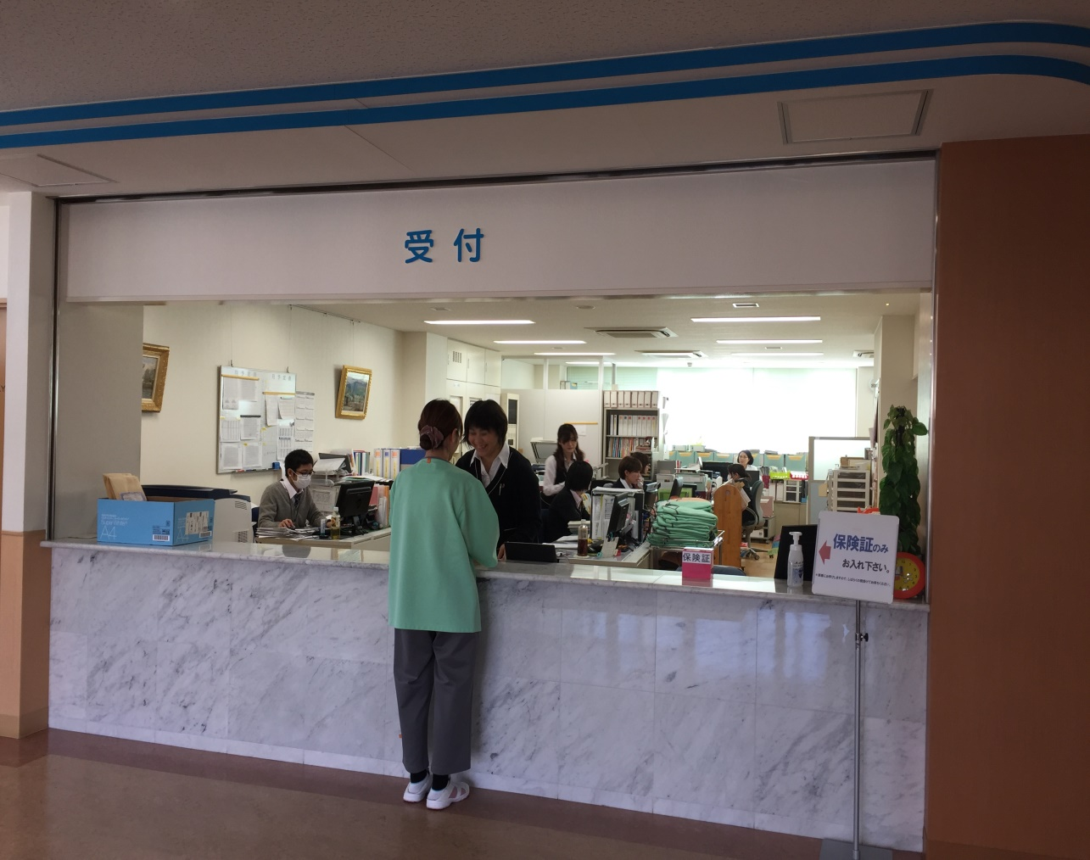
館内の風景
受付
Notes:
こちらは、受付です。
時間予約制になっており1時間に15人から20人の方をご案内しています。

Slide 5
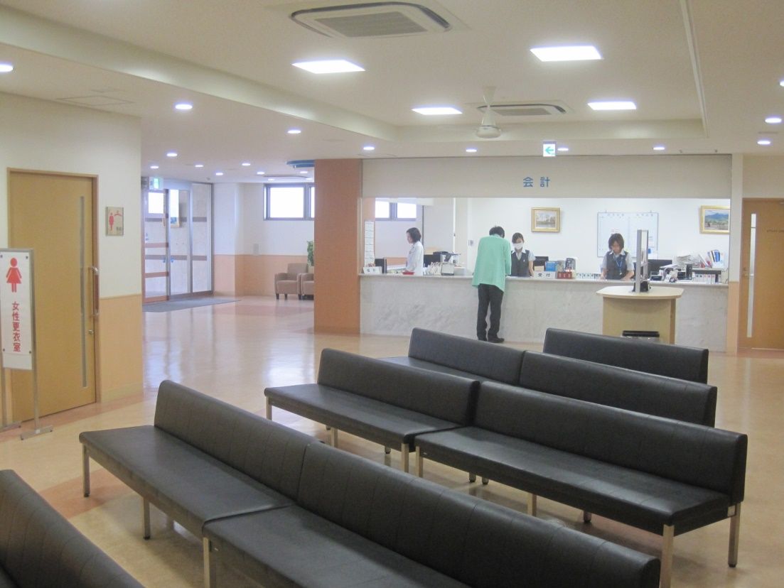
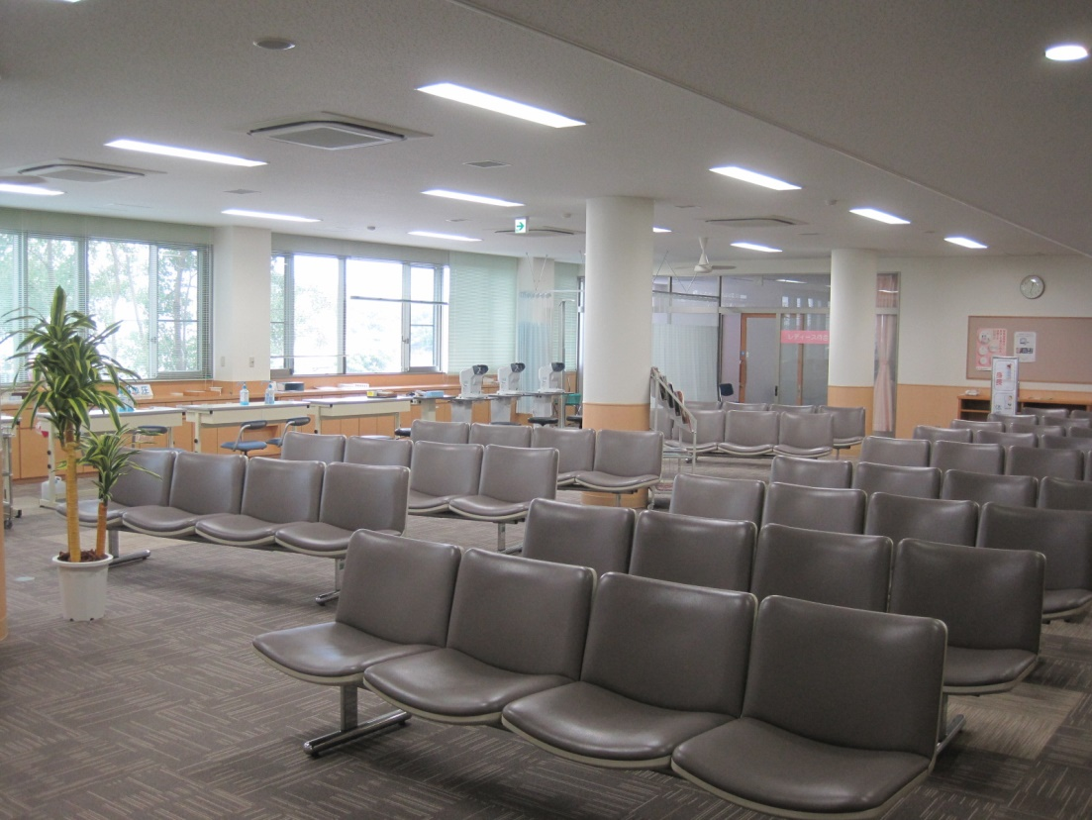
館内の風景
2階待合ホール
1階待合ホール
Notes:
こちらが1階、2階の待合ホールです。
リラックスして検査を受けてもらうよう、明るいスタッフが笑顔で対応しています。

Slide 6
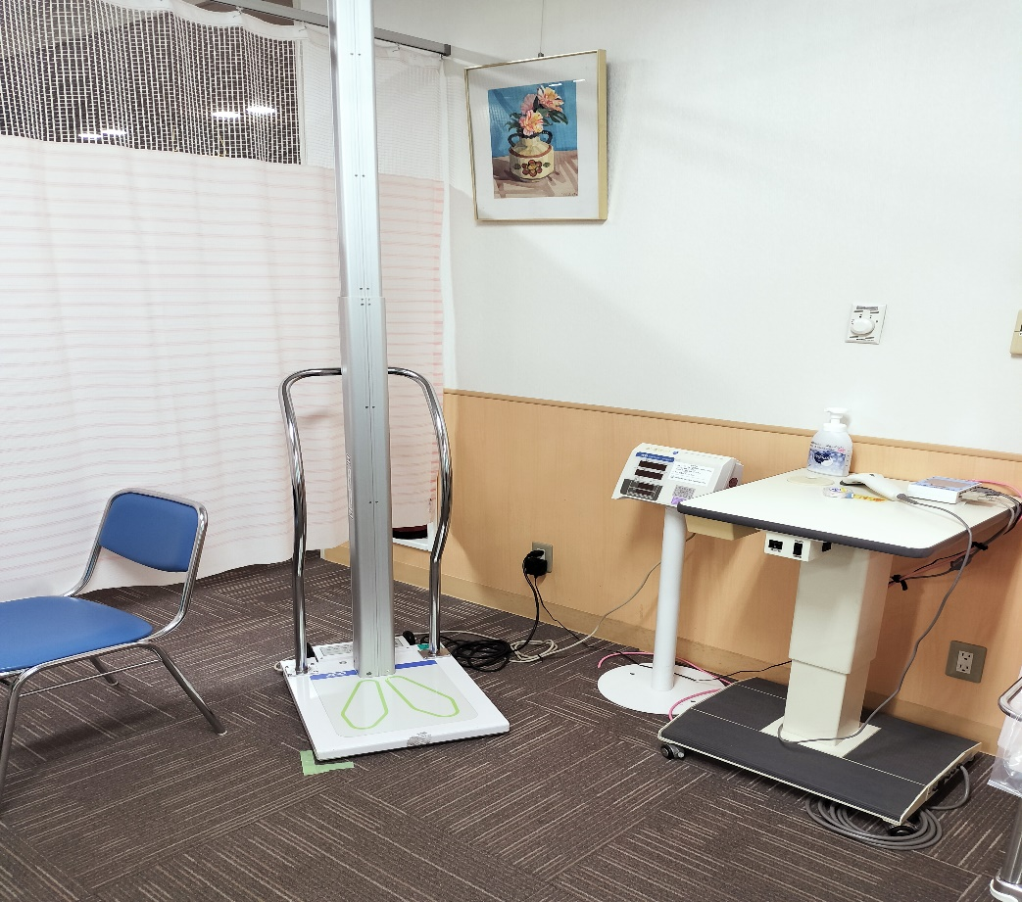
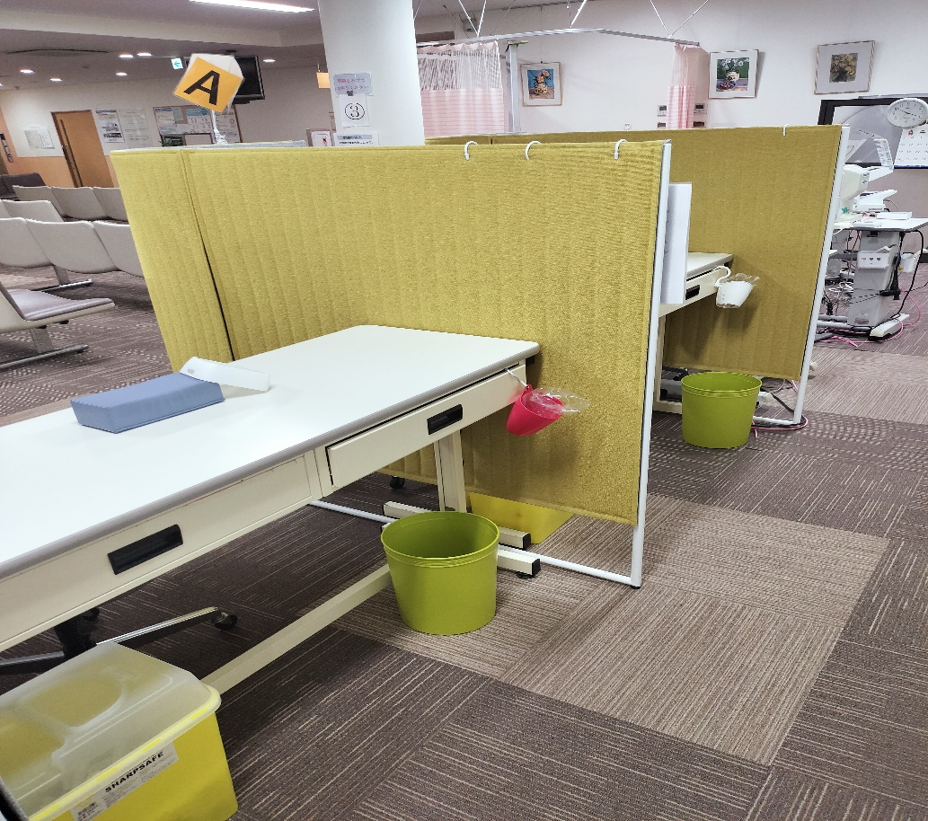
検査内容の紹介
身体計測
問診・血液検査
Notes:
検査内容の紹介を致します。
左側が身体計測スペース、
右側が問診、血液検査スペースです。
プライバシーが守られるよう、
パーテーションを設置しています。

Slide 7
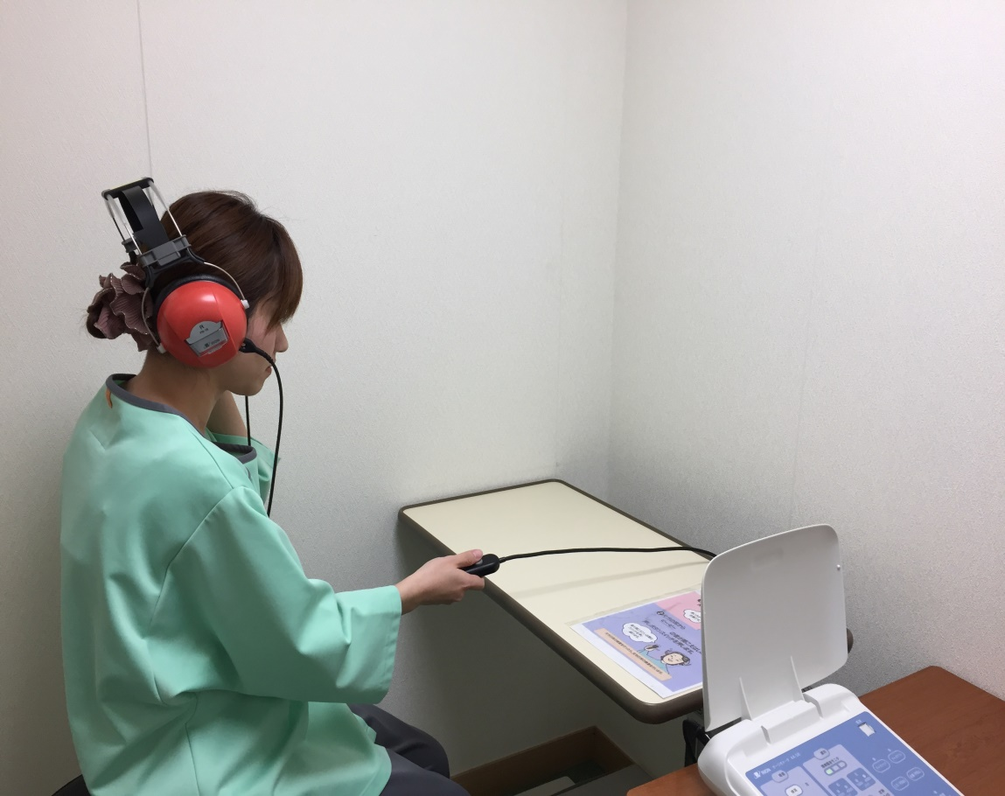
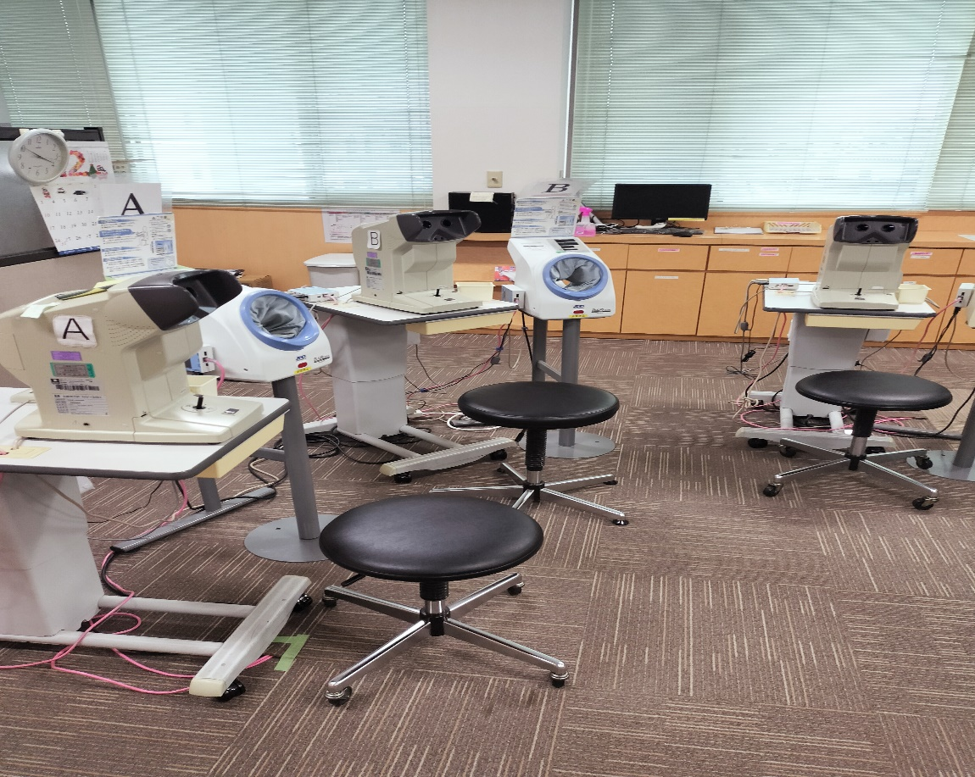
検査内容の紹介
聴力検査
視力・血圧検査
Notes:
聴力・視力検査、血圧測定のスペースです。
目の検査は視力測定の他にメタボリックシンドロームの指標となる眼底検査や、
緑内障性の変化や加齢性の変化がわかる眼圧検査もあります。

Slide 8
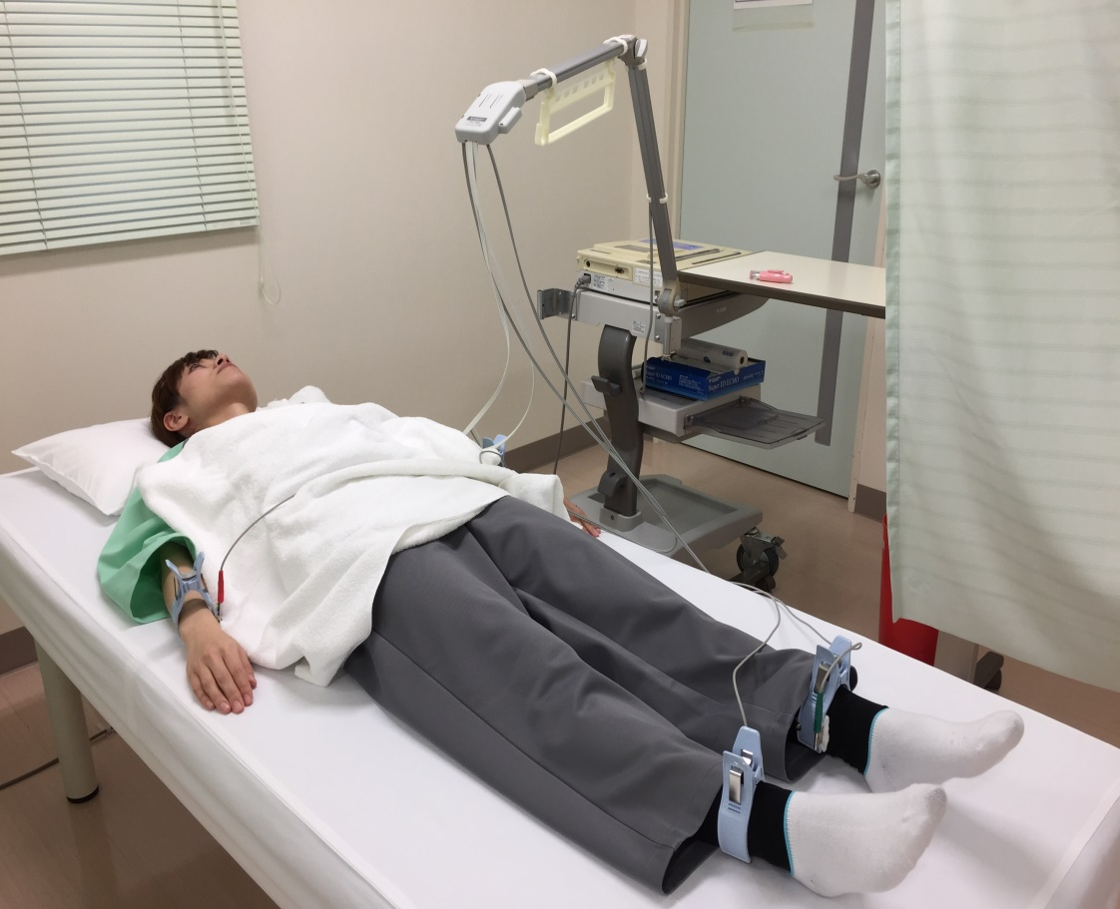
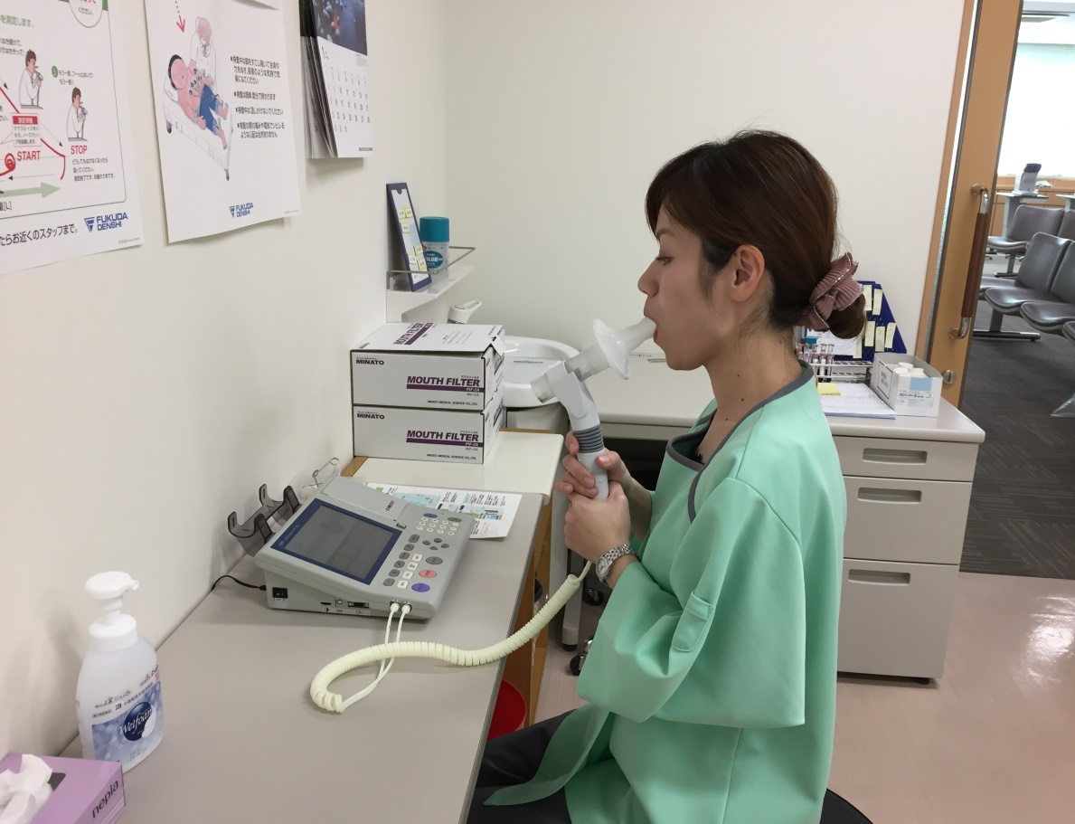
検査内容の紹介
心電図検査
肺機能検査
Notes:
左側は心電図検査の様子です。
心電図検査では、自覚症状がなくても、健診にきて初めて、不整脈や狭心症などを指摘される方も少なくありません。
右側は肺機能検査の様子です。
肺機能検査では肺活量などを測定します。
数値が低いと、肺気腫や間質性肺炎といった肺の病気が隠れている可能性があります。

Slide 9
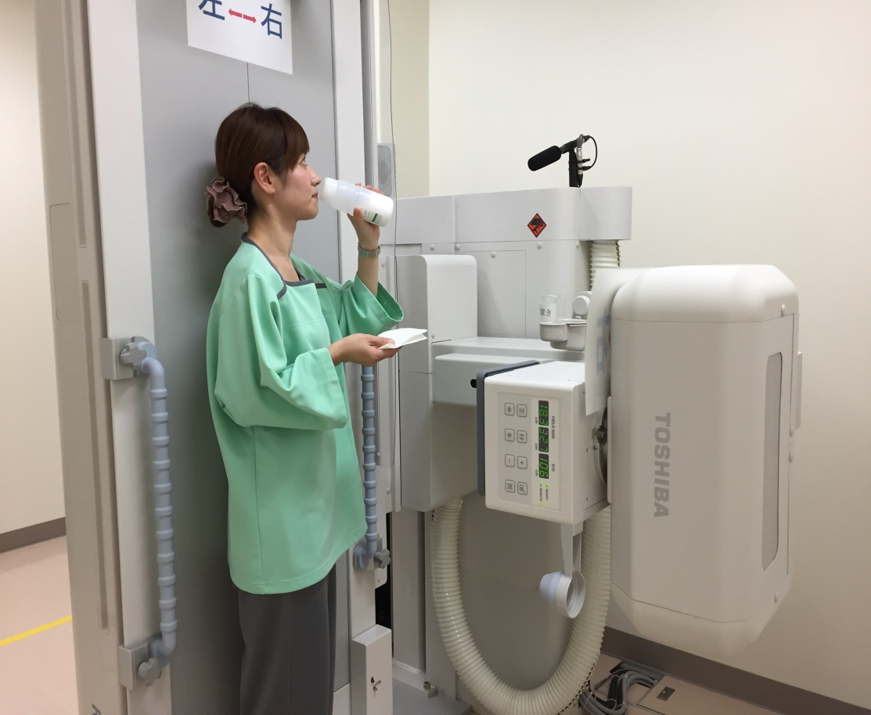
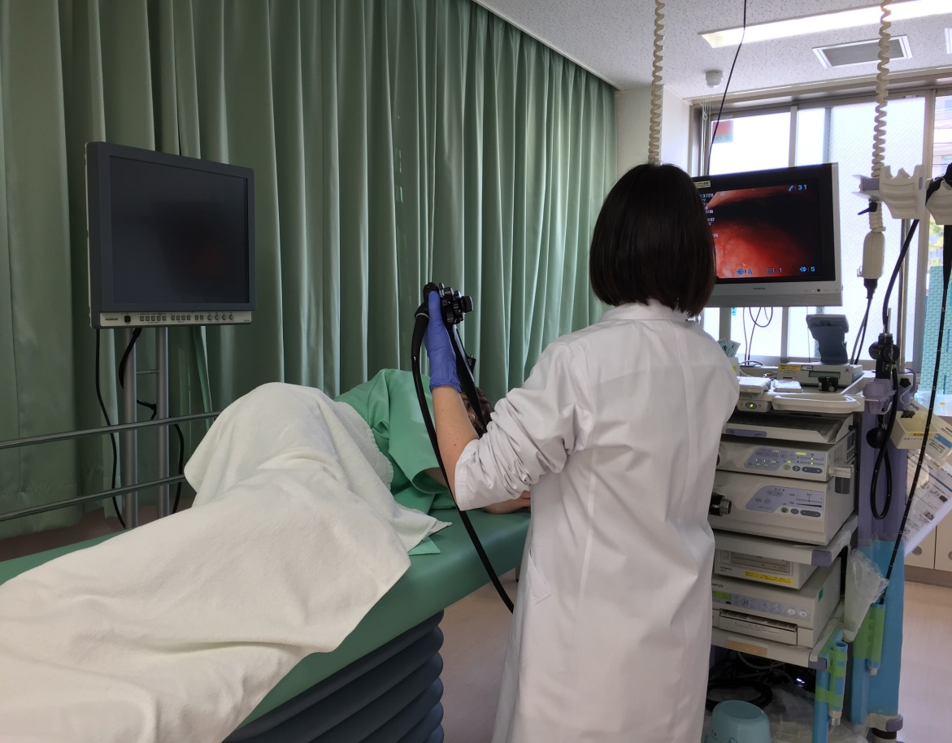
検査内容の紹介
胃透視検査
胃内視鏡検査
Notes:
次に胃の検査です。
胃の検査は、胃透視と胃カメラ検査があります。
胃カメラ検査は食道がん、逆流性食道炎、胃炎や胃潰瘍、そして胃がんなどの病気の発見に有用です。
カメラを口から入れて行う方法と、鼻から入れて行う方法を選ぶことができます。
口から行う場合のみ、不安を軽減させる安定剤のお薬を注射をして検査を行うことが可能です。
胃透視は胃がんやポリープ、潰瘍などが発見できます。
胃透視は消化管の全体像を観察することができるので、胃の病変の大きさや位置がわかります。
さらに、医師ではなく放射線技師が実施できるため、胃カメラよりも費用が安く、時間もかからないというメリットがあります。

Slide 10
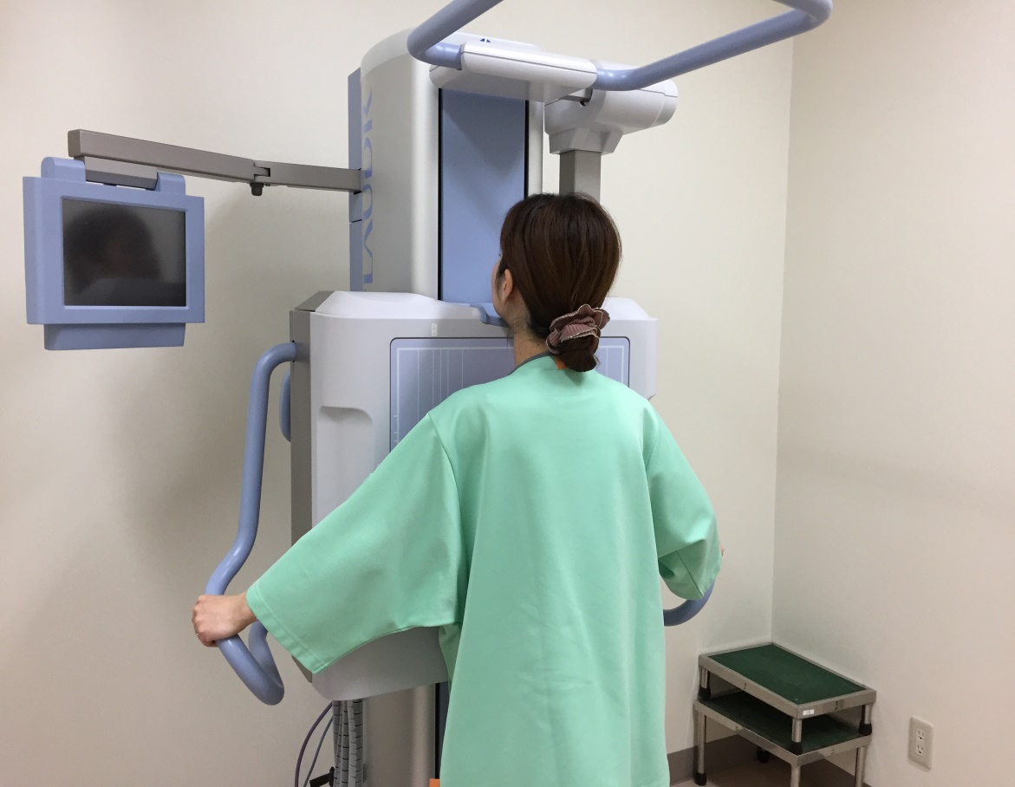
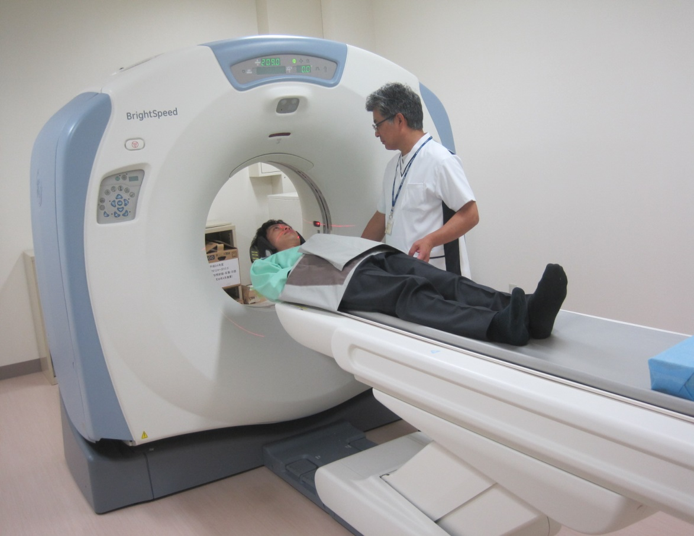
検査内容の紹介
胸部Ｘ線検査
ＣＴ検査
Notes:
胸部Ｘ線検査・ＣＴ検査の装置です。
胸部X線検査では肺がんの有無や心肥大を調べることができます。
CT検査は腹部や胸部、頭部の撮影が可能です。
撮影の部位によりさまざまな病気を発見することが可能です。
MRI検査に関しては病院のMRI室の方にご案内させていただいています。
頭部MRIでは脳梗塞や脳出血、脳腫瘍などの診断に役立ちます。
さらに脳の血管まで詳しくわかるので、くも膜下出血の原因となる脳動脈瘤を早期に発見できます。
その他、腰や首のＭＲＩ検査も行っています。

Slide 11
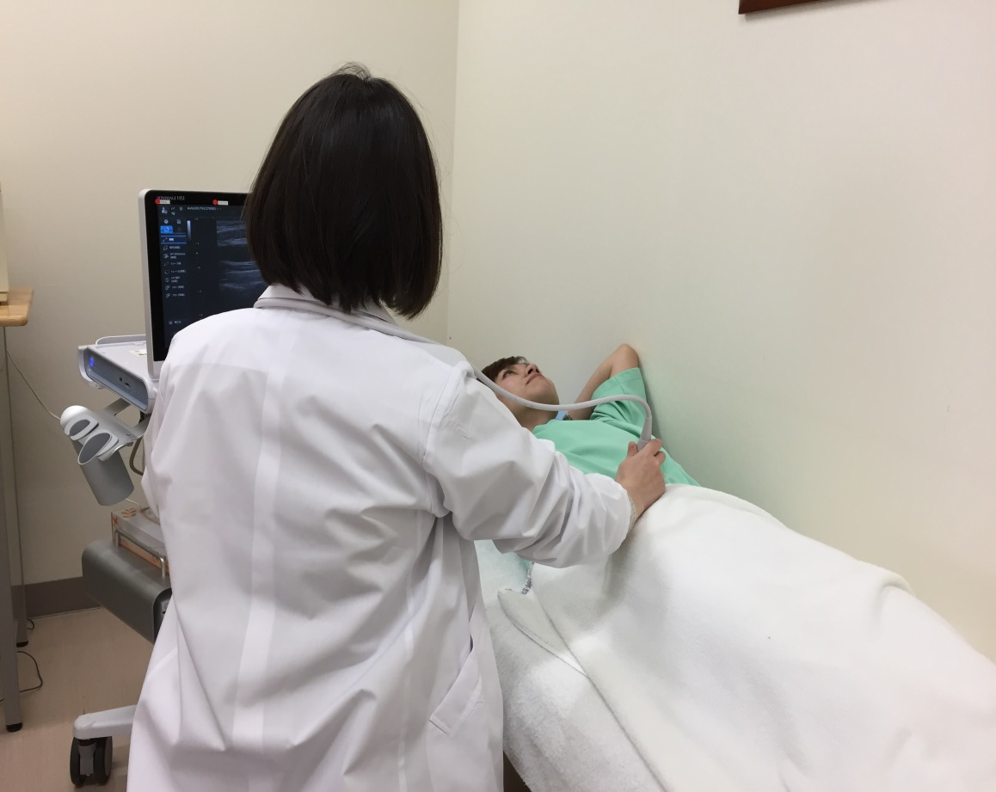
検査内容の紹介
エコー検査
腹部エコー
乳腺エコー
甲状腺エコー
頸動脈エコー
Notes:
こちらは超音波検査の様子です。
腹部エコー・乳腺エコー・甲状腺エコー・頸動脈エコー検査を行っています。
被爆のリスクが少なく、痛みの伴わない、短時間で受けられる検査です。
様々な臓器の状態を調べ、がんや動脈硬化などの病気を発見することが可能です。

Slide 12
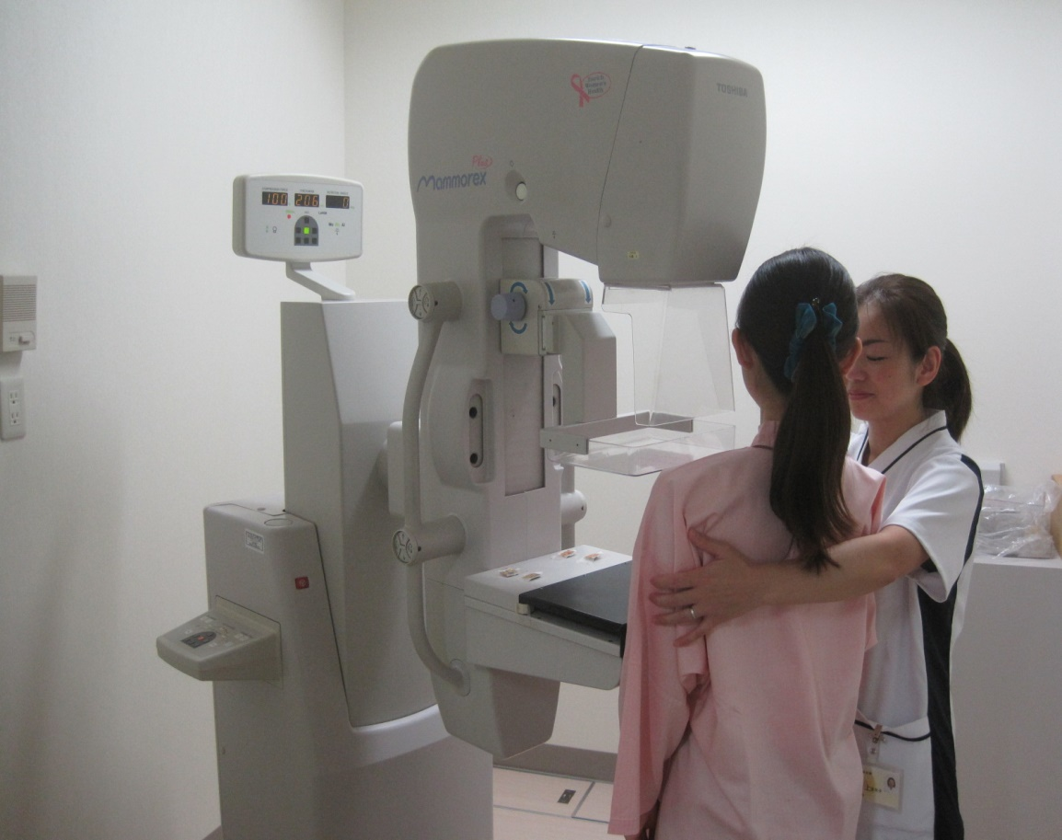
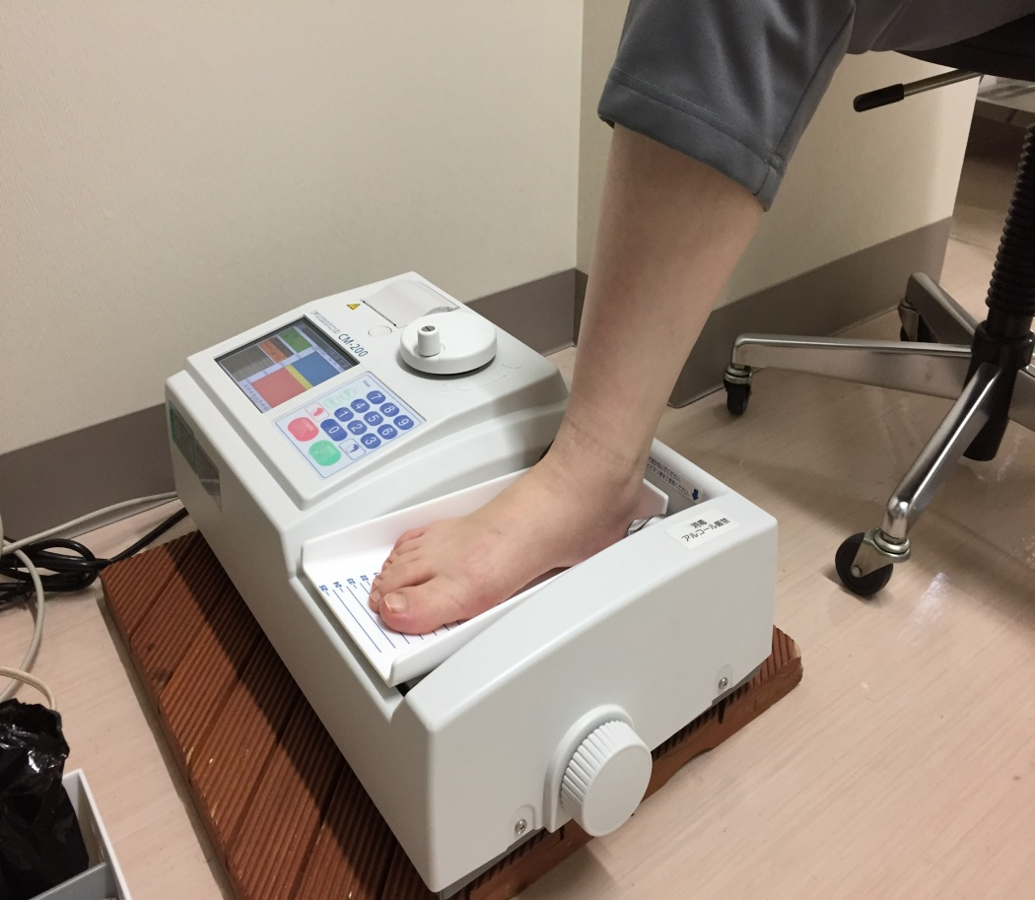
検査内容の紹介
マンモグラフィ検査
骨密度検査
Notes:
マンモグラフィ検査、乳腺エコー検査などの乳腺検査は、女性技師が行っていますので安心して検査を受けて頂けます。
骨密度検査では、骨の丈夫さや硬さ、骨粗鬆症を調べることができます。

Slide 13
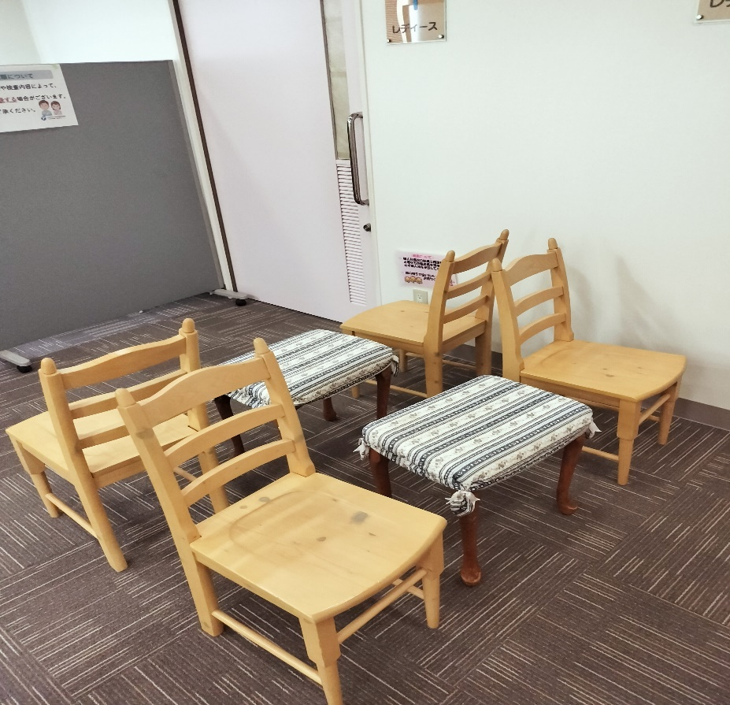
検査内容の紹介
婦人科検査（待合室）
火曜日は女性限定の日
火曜日・木曜日
子宮がん検診
Notes:
こちらは子宮頚がん検診の待合室です。
火曜日と木曜日に、開業医と宮崎大学医学部、産婦人科の協力を得て子宮がん検診を行っています。
毎週火曜日はレディースデイとして女性限定の日を設けており、
安心して受診できる環境を整えています。
これまでが、大まかな健診内容の紹介でした。
それではみなさん、、、

Slide 14
みなさん 検診結果を
そのままにしていないでしょうか？
Notes:
みなさん検診は受けられていると思いますが、
その検診結果の書類をきちんと読んでいただけているでしょうか？
再検査・要治療の結果をそのままにしていないでしょうか

Slide 15

・自覚症状が何もないから
・忙しいし
・怖い
・どこに行けばいいかわからない
☆自己判断は禁物です
検診の目的は早期発見・早期治療
Notes:
・自覚症状が何もないから
・忙しいし
・怖い
・どこに行けばいいかわからない
などを理由に放置している方はいらっしゃいませんか？
自己判断は禁物です
再検査・治療が必要とされたら専門科のある病院に検査結果を持って行き治療をうけられることをお勧めします

Slide 16
便潜血陽性
痔だと自己判断し放置は危険 原因となる病気は
痔、大腸ポリープ 潰瘍性大腸炎、大腸癌の可能性
消化器内科、消化器外科受診
Notes:
例えば検便検査で便に血が混じっていたと結果が出た場合
一度消化器内科・外科病院を受診し、大腸検査を受けていただくことをお勧めします。
これまでの症例で・・
1年前に便潜血を指摘されていたが『中々行く時間がなくて、病院に行っていなかったという』方が
１年後健診に来た時に７キロ以上痩せていました。
痩せと事と体力低下を理由に病院受診しすぐに大腸がんと診断され、開腹手術・人工肛門を作る手術を受けたという方いらっしゃいます。
その方は30歳台の男性でした。
もし最初に便潜血を指摘されてすぐに病院に行っていれば、ここまで進行せずに済んだかもしれません。

Slide 17
健康管理センターの検査内容
【検査目的】
・身長、体重、腹囲、血圧、血糖値、血中脂肪➡メタボリックシンドローム
・検尿(糖・蛋白・潜血)➡糖尿病・腎臓疾患
・胸部Ｘ線➡肺がんなどの肺の病気
・血液検査➡生活習慣病、内臓の病気
・心電図➡心臓の動き
・腹部超音波➡脂肪肝や内臓の病気、腫瘍など
・胃透視、胃内視鏡➡胃がんなどの病気
・婦人科検診➡子宮がんなど
・乳房検査(超音波、マンモグラフィ)➡乳がんなど
Notes:
検診では検査を行うことで
これらの病気を早期に発見することができます。
どの検診結果でも
かかりつけ医があれば、速やかに結果をもって相談されると良いでしょう。
検診結果でさらに
精密検査依頼書などが同時に送られてきた場合は、
速やかに専門外来での精密検査をお勧めします

Slide 18
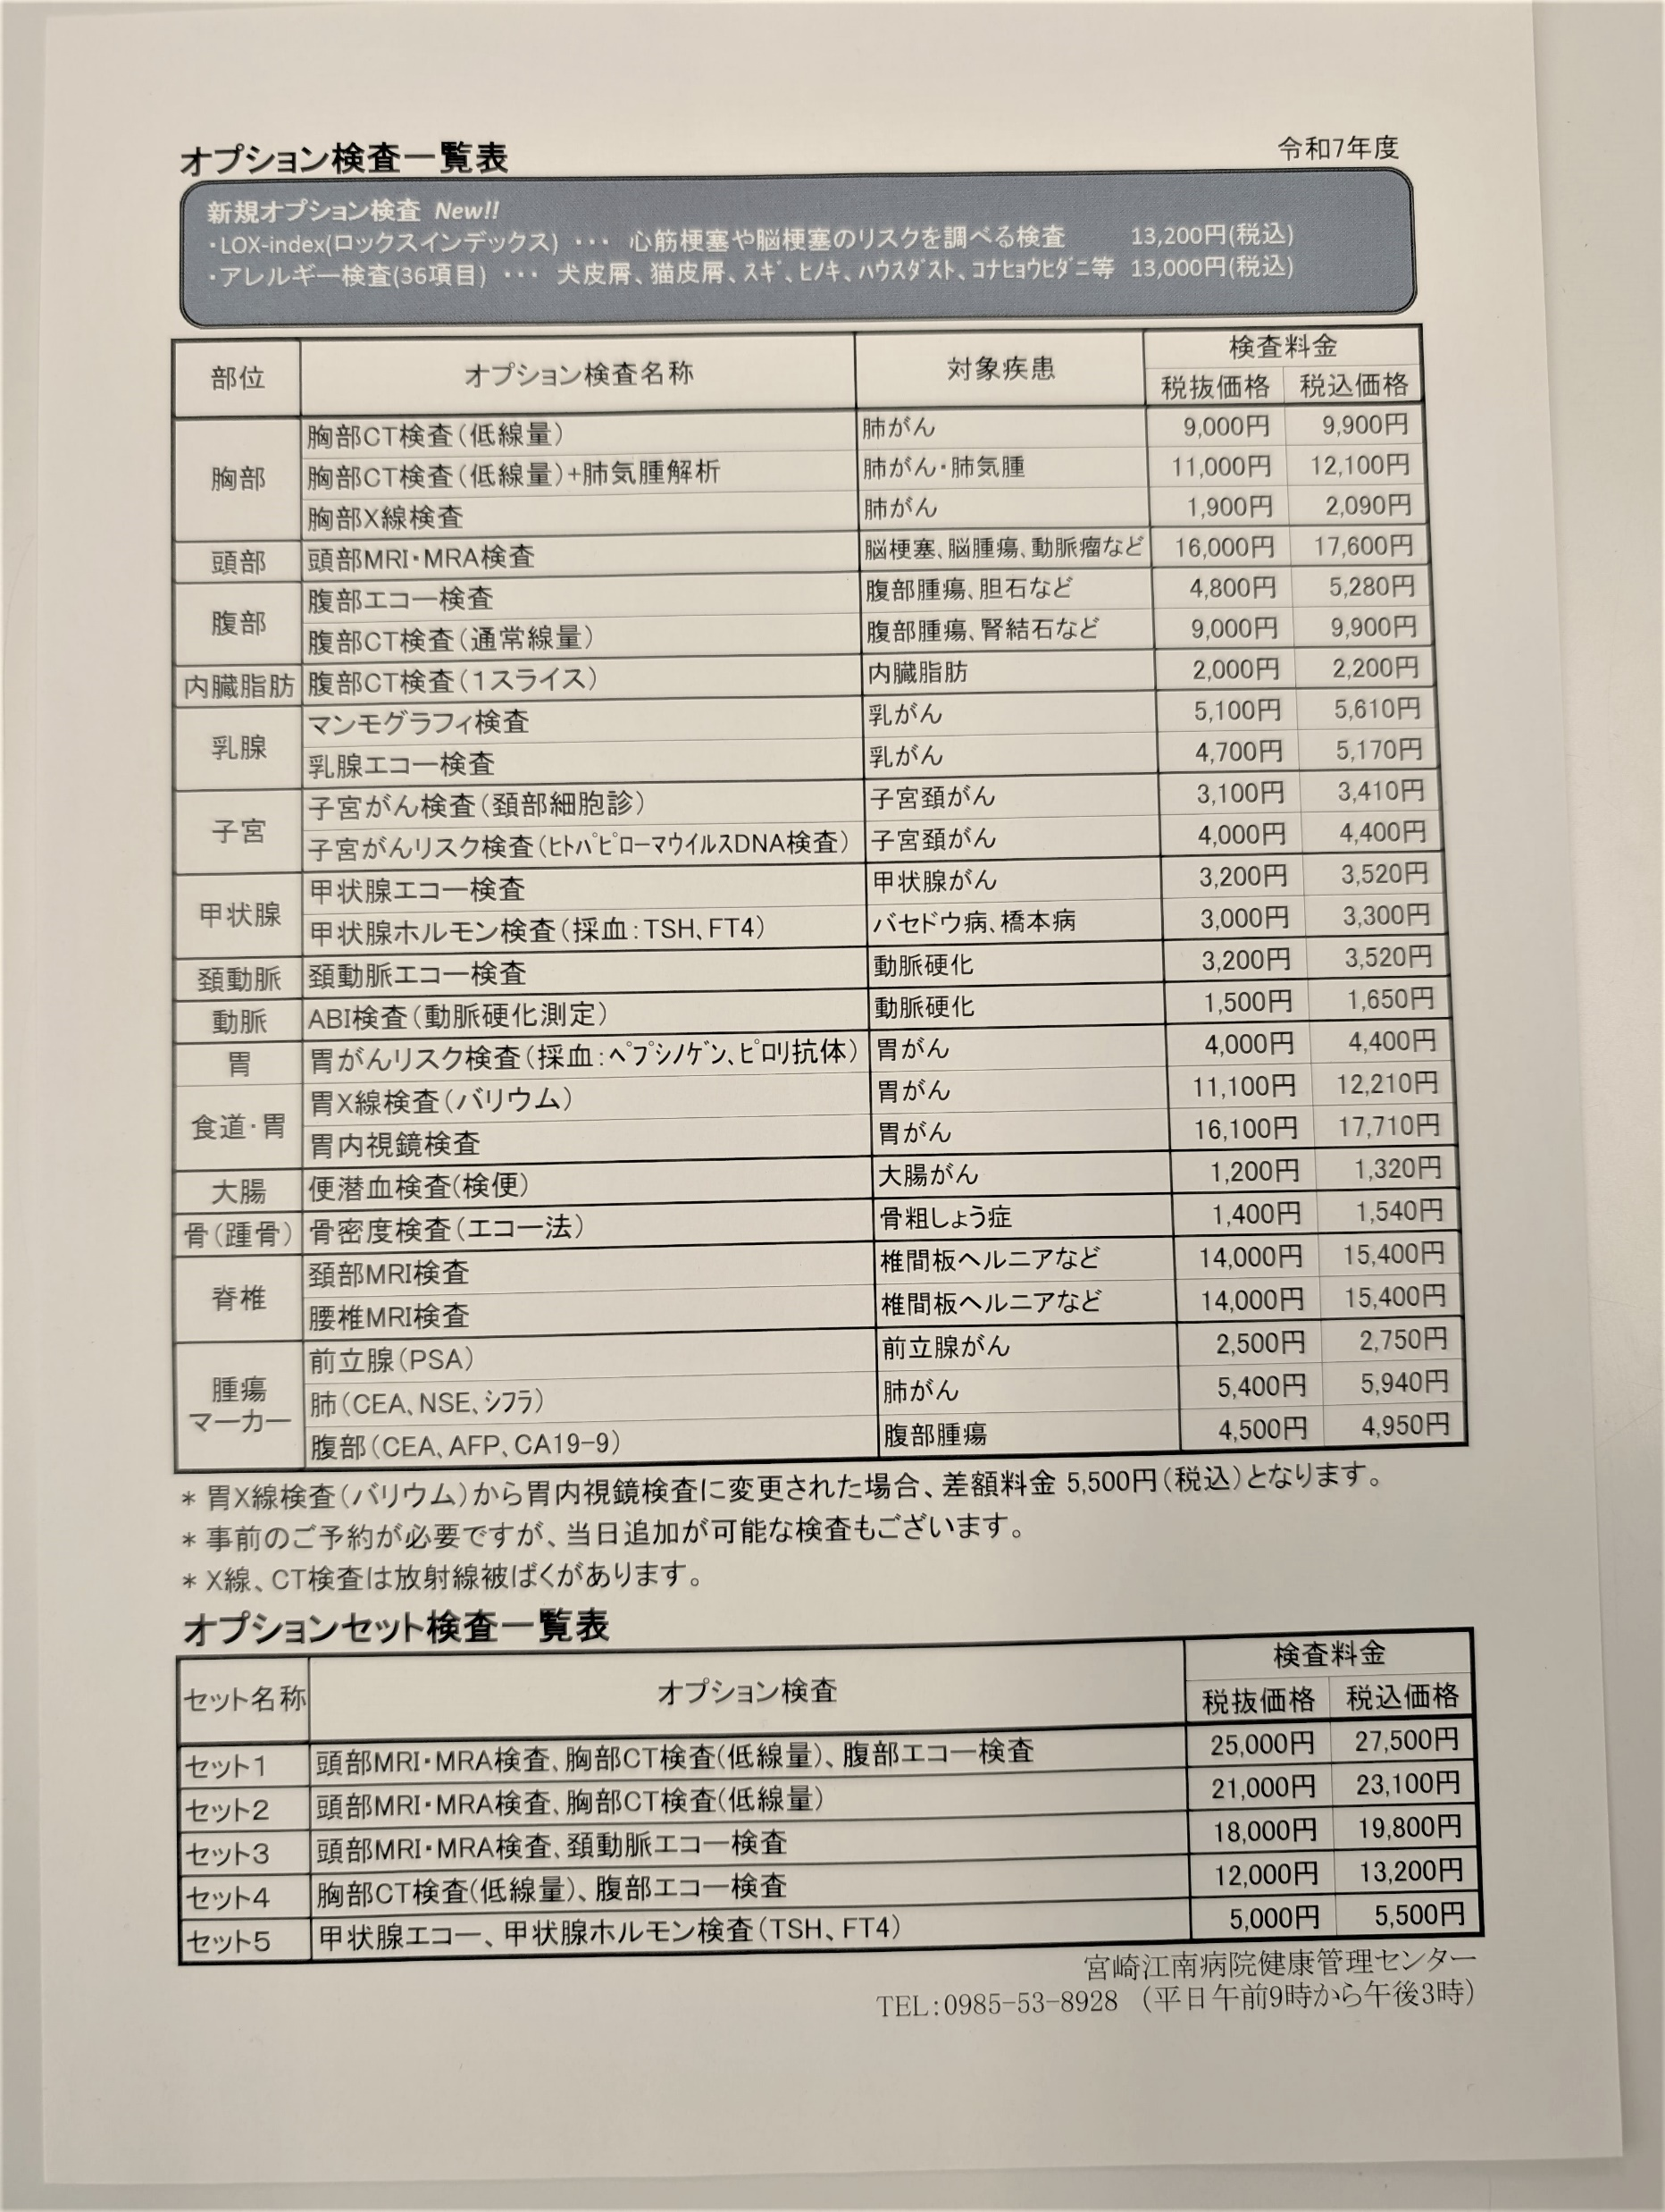
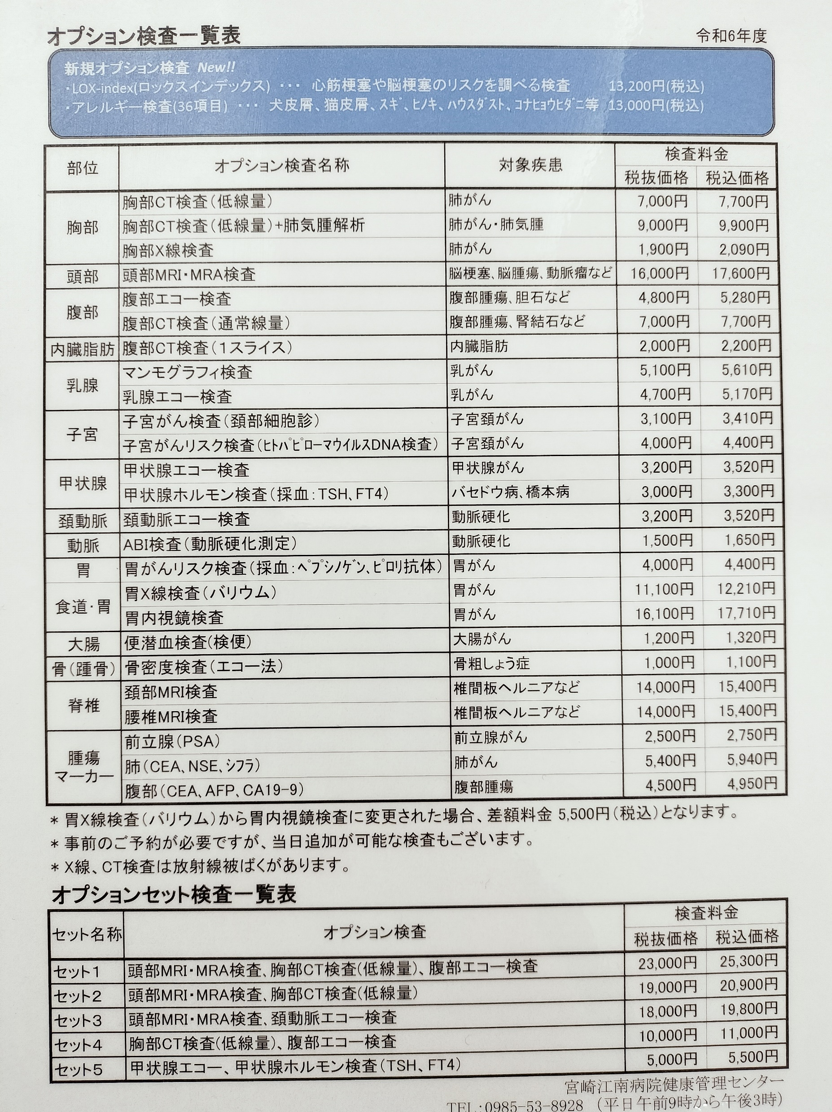
オプション検査内容・料金表
オプション検査内容 | 検査目的 | 料金(税込)
胸部ＣＴ検査 | 肺がんなど | ６，５８８円
腹部ＣＴ検査 | 腹部腫瘍・結石など | ７，５６０円
頭部ＣＴ検査 | 脳梗塞など | ７，５６０円
低線量ヘリカルＣＴ検査 | 肺がんなど | ６，５８８円
Notes:
こちらは、当院検診センターの
オプション検査一覧です。
セットで受けるとお得になる「オプションセット検査」もあります。
この一覧表は健診センター窓口にお声かけていただければ、配布可能ですので
検査を受けてみようという方は窓口でお問い合わせください。
※現物を提示する

Slide 19
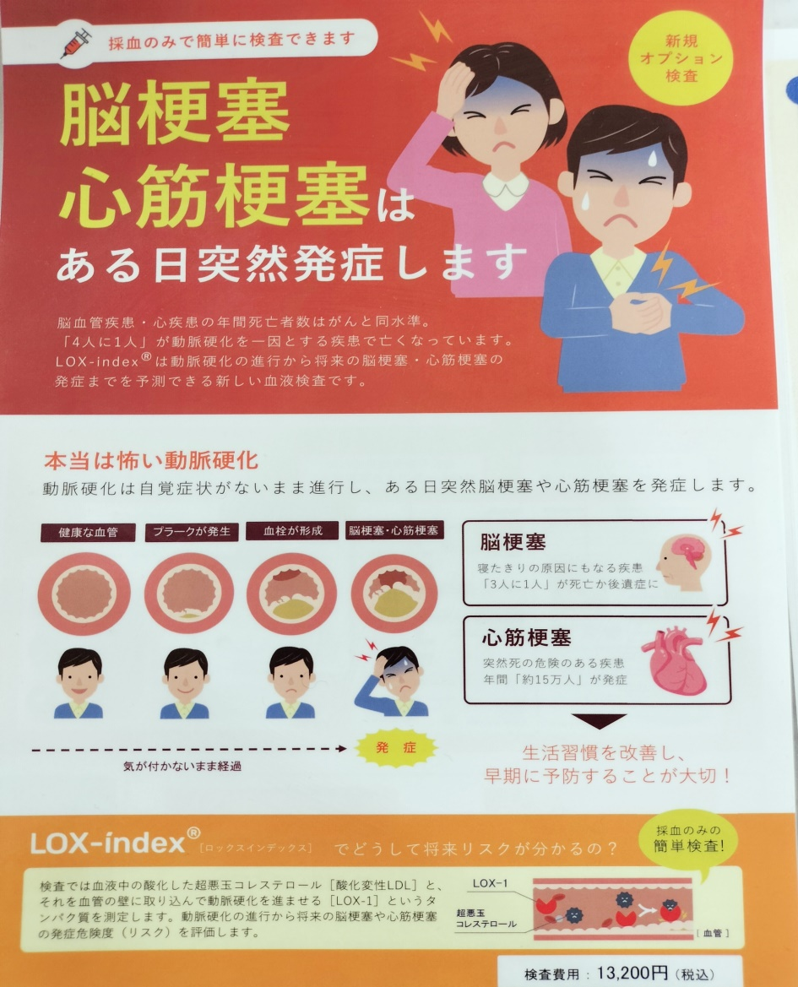
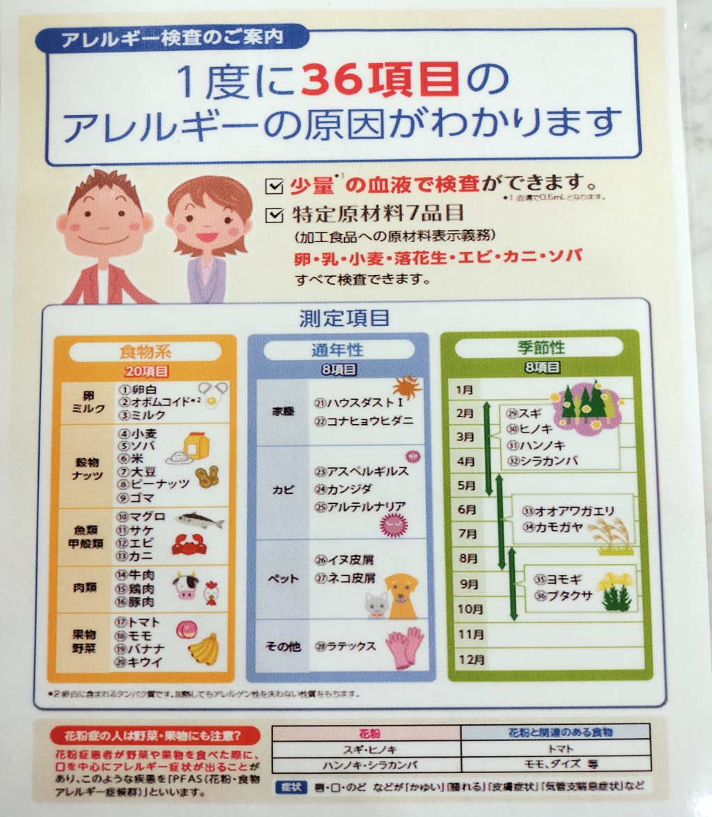
ロックスインデックス
アレルギー検査
Notes:
昨年R5年度には新たに２つの検査を追加しました。
一つは血管のつまり具合をみて心筋梗塞や脳梗塞のリスクを調べるロックスインデックス。
もう一つは36項目のアレルギーを調べられるアレルギー検査です。
この二つはどれも採血のみで検査できる検査になります。
お気軽にご相談ください。
※現物を出す

Slide 20
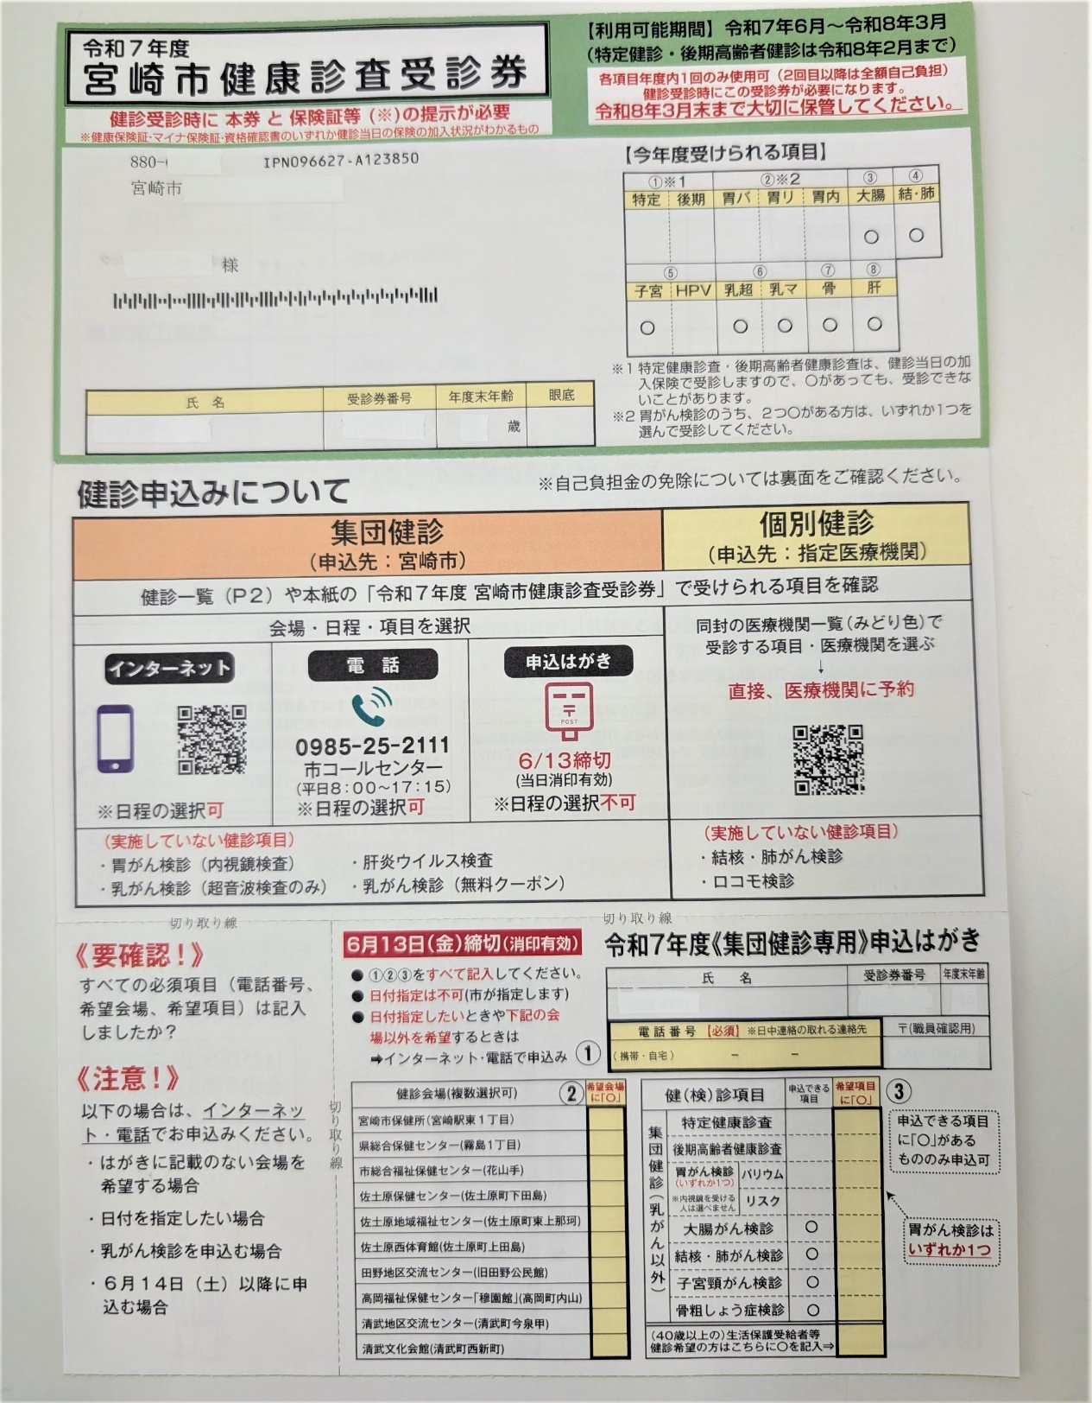
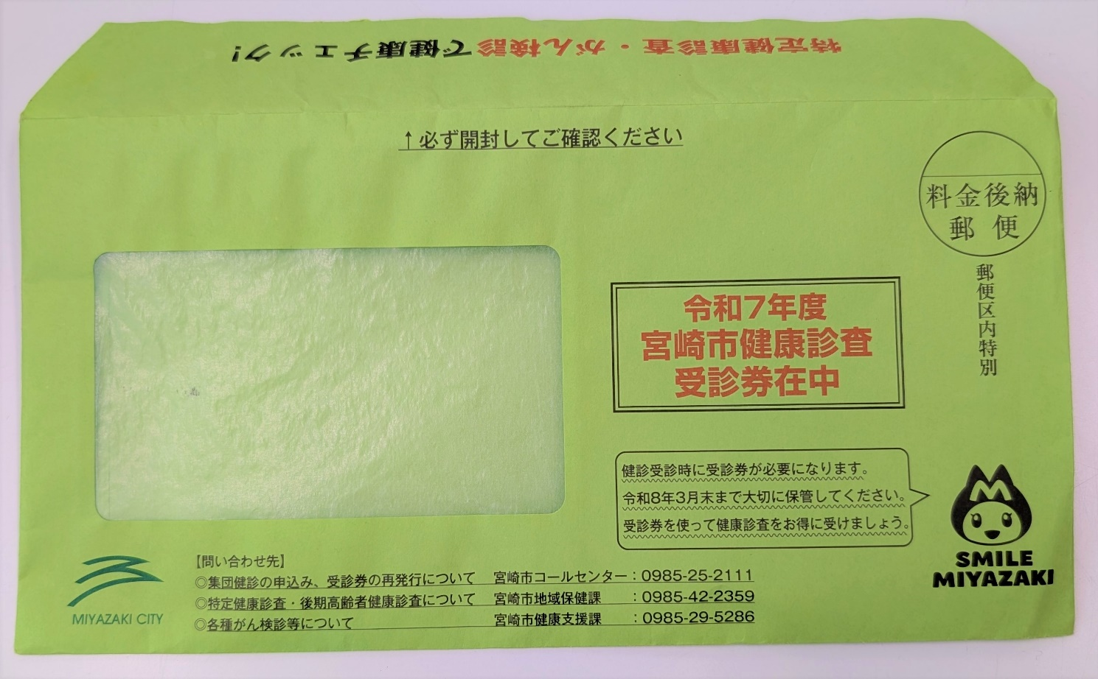
ご自宅に眠っていませんか？
Notes:
こちらは令和7年度の宮崎市健康診査の受診券の封筒です。今年度は緑色の封筒でした。
加入している保険によって、毎年封筒の色が変わりますのでご注意ください。
国民健康保険加入のかた、後期高齢医療制度被保険者の方は、無料で特定検診が受けられます。
その他、がん検診の費用を宮崎市が補助する制度もあります。
会社勤めの方は会社の検診がありますが、
会社の検診に含まれていないものは
宮崎市のがん検診を利用できる場合があるので、
ぜひ、ご自宅で一度中を確認してみてください。
↑一応ここまででO.K
メモ今年度の特定検診・宮崎市がん検診は終了 例年、宮崎市：2月10日までで終了 がん検診は3月第１週まで 変わることもあるので要問合せ！
受診券は5月末くらいに送られてくる。次年度は、受診券が届き次第、6月1日ごろから予約開始予定です。

Slide 21

最後に

Slide 22
私たちは 検診結果から 将来起こりうるかもしれない病気を予測し 自ら予防対策を立てることが可能です

Slide 23
「自分は健康なはず」
「去年受けたし、今年は受けなくてもいいか」と
誰しもが思うものです
しかし
検診は健康長寿への第一歩です
体の健康維持のため、毎年受けることに
意味があるのです
自覚症状のない病気を見つけるためには
定期的に受け続けることが大切です

Slide 24
ご清聴ありがとうございました 健診スタッフ一同 心よりお待ちしております
Notes:
ご清聴ありがとうございました。
ご予約・電話問合せは15時30分まで

